Slide 1
KİM0220 Analitik Kimya II Standart Elektrot Potansiyellerinin Uygulamaları

Slide 2
Standart elektrot potansiyelleri
Termodinamik hücre potansiyellerinin hesaplanmasında
Redoks reaksiyonlarının denge sabitlerinin hesaplanmasında
Redoks titrasyon eğrilerinin çizilmesinde kullanılabilir.
Elektrokimyasal Hücre Potansiyellerinin Hesaplanması
Standart elektrot potansiyeli ve nernst eşitliği kullanılarak hesaplanan hücre potansiyelleri devreden akım geçmediği zaman sahip olacağı potansiyeldir ve teoriktir. Bu potansiyele elektrokimyasal hücrenin termodinamik potansiyeli denir.
E_{hücre} = E_{sağ} – E_{sol} = E_{katot} - E_{anot}

Slide 3
Standart elektrot potansiyellerinin Deneysel Tayini
Standart hidrojen elektrotun ve standart haldeki herhangi bir elektrotun laboratuvarda gerçekleştirme olanağı yoktur. Çünkü aktivitesi tam 1 olan bir çözelti hazırlamak mümkün değildir. Aktivite katsayılarının bilindiği çok seyreltik çözeltiler için elde edilen bilgilerden aktivitenin 1 olduğu haldeki potansiyeller bulunabilir. Bir hücrede iyonlarının aktiviteleri Debye-Hückel bağıntısından hesaplanabilir.

Slide 4
Redoks Reaksiyonlarının Denge Sabitlerinin Hesaplanması
Elektrot potansiyelleri kullanarak yükseltgenme indirgenme sistemi için denge sabiti hesaplanabilir. Denge anında Ehücre sıfıra eşit olacaktır, buradan E_{katot} ve E_{anot} biribirine eşit olur ve anot ve katot tepkimeleri için Nernst eşitliği kullanarak denge sabiti hesaplanabilir.
aA + bB+…+ ne $⇆$ cC + dD +… Tersinir yarı reaksiyonunu ele alalım. Bu yarı reaksiyonun elektrot potansiyeli
E = E⁰ - $\frac{\text{RT}}{\text{nF} }$ln$\frac{\text{[}\text{C}\text{]}\text{c}\text{[}\text{D}\text{]}\text{d}}{\text{[}\text{A}\text{]}\text{a}\text{[}\text{B}\text{]}\text{b} }$
E = E⁰ - $\frac{\text{0,0592}}{\text{n} }$log$\frac{\text{[}\text{C}\text{]}\text{c}\text{[}\text{D}\text{]}\text{d}}{\text{[}\text{A}\text{]}\text{a}\text{[}\text{B}\text{]}\text{b} }$

Slide 5
Redoks Titrasyonlarında Hesaplamalar
Eklenen titrant hacmine karşı elektrot potansiyeli grafiğe geçirilir.
Redoks titrasyonlarında elektrot potansiyelleri
Eşdeğerlik noktası öncesi ve sonrası indirgenme yükseltgenme tepkimeleri genelde hızlı ve tersinirdir bu yüzden her titrant ilavesinden sonra denge kurulur dolayısıyla E_{anot} =E_{katot} = E_{sistem} olur ve nernst eşitliği ortamda herhangi biri için uygulanarak potansiyel hesaplanır.
Eşdeğerlik noktasında; ortamda bulunan türlerde, bir türün indirgenmiş halinin derişimi diğer türün yükseltgenmiş haldeki derişimine eşdeğer olacağı varsayılarak E_{sistem} hesaplanır.

Slide 6
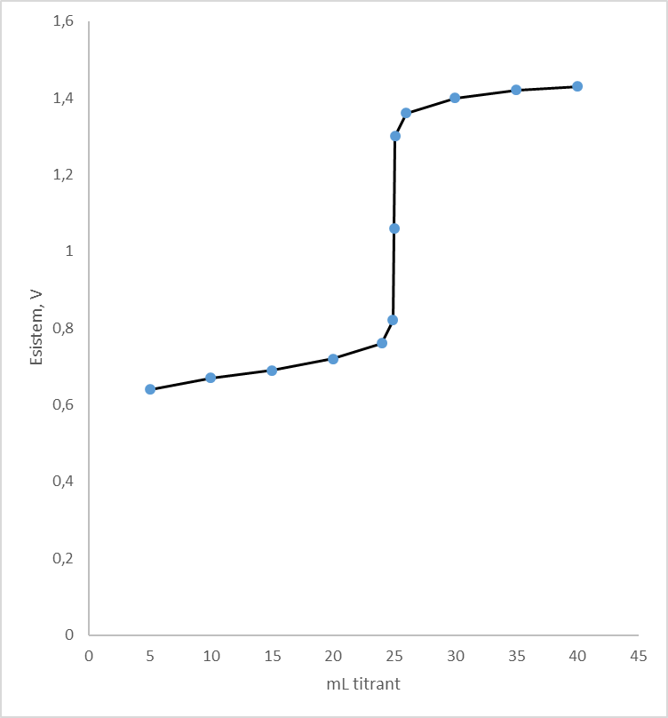
Redoks reaksiyonlarının titrasyon eğrileri
Bu titrasyonlarda eklenen titrant hacmine karşı potansiyel grafiğe geçirilir.

Slide 7

Redoks Titrasyon Eğrilerine Sistem Değişkenlerinin Etkisi
Reaksiyona Girenlerin Derişimi
A+ne$→$ B E= E⁰-$\frac{\text{0,0592}}{\text{n}}$log$\frac{\text{[}\text{B}\text{]}}{\text{[}\text{A}\text{] }}$
Reaksiyonun Tamamlanabilirliği

Slide 8
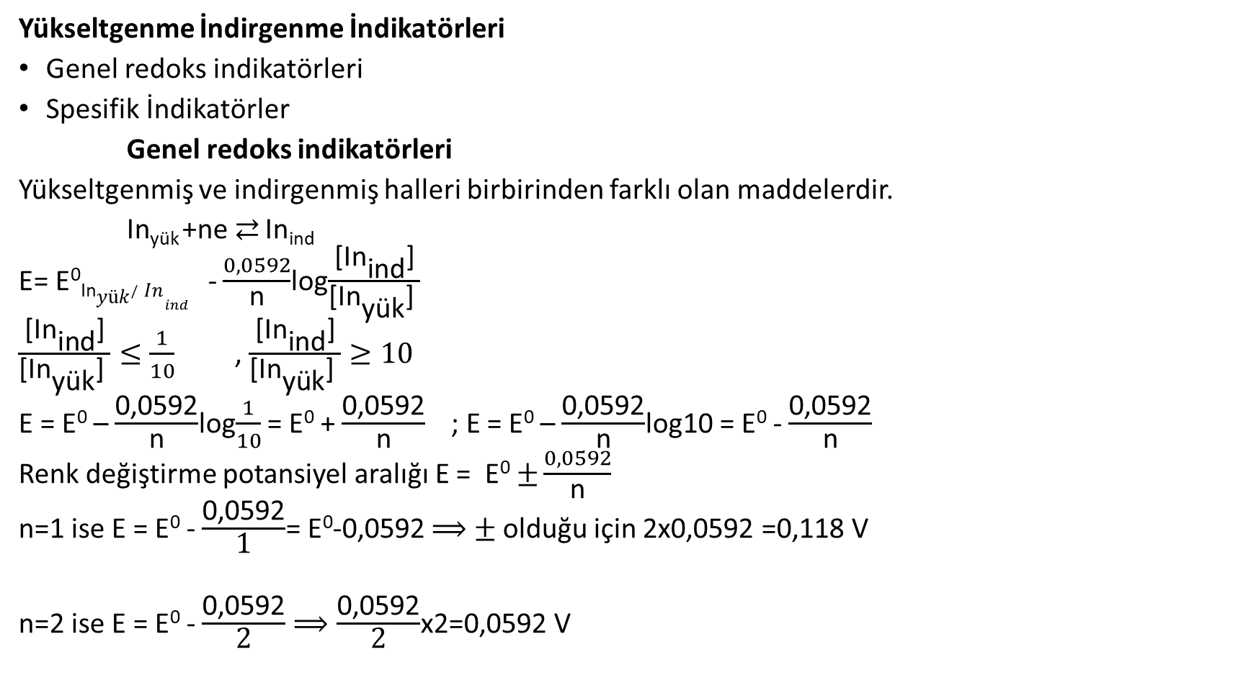
Yükseltgenme İndirgenme İndikatörleri
Genel redoks indikatörleri
Spesifik İndikatörler
Genel redoks indikatörleri
Yükseltgenmiş ve indirgenmiş halleri birbirinden farklı olan maddelerdir.
In_{yük} +ne In_{ind}
E= E⁰_{In}- log
,
E = E⁰ – log = E⁰ + ; E = E⁰ – log10 = E⁰ -
Renk değiştirme potansiyel aralığı E = E⁰
n=1 ise E = E⁰ - = E⁰-0,0592 olduğu için 2x0,0592 =0,118 V
n=2 ise E = E⁰ - x2=0,0592 V

Slide 9
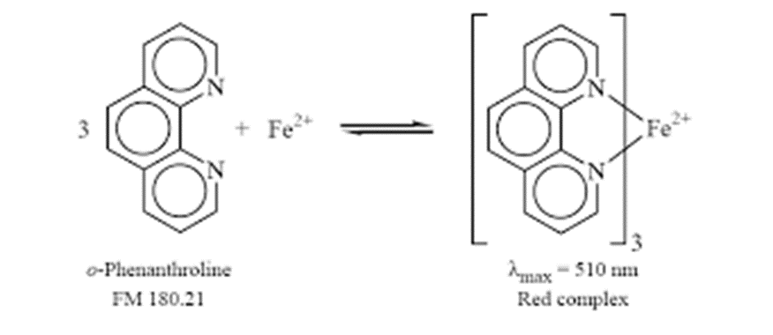

Slide 10
Spesifik İndikatörler
I₃⁻ ile mavi kompleks oluşturan nişasta
3I⁻ + yük I₃⁻+ ind
I₃⁻+ ind 3I⁻ + yük
KSCN
Fe(III) ile Ti(III) titrasyonunda
Fe(SCN)₃ kırmızı
Titrantın kendisi
KMnO₄ ile yapılan titrasyonda, permanganatın bir damla fazlasının ortamı mor renge boyaması
Potansiyometrik Dönüm Noktaları
Referans elektrot║analit çözeltisi │Pt

